Slide 1



NOUVELLE OFFRE 2 ROUES
Heure du jeudi
7 juin 2018

Slide 2


sommaire
sommaire
1. Le contexte
20’
2. L’offre
3. La sauvegarde du Portefeuille
4. Communication et digital
5. E-learning (individuel)
25’
Les annexes à votre service

Slide 3

1. Le contexte (1/2)
Le 25 juin 2018, nous mettons en marché la NOUVELLE OFFRE 2 ROUES
➔ Pourquoi une nouvelle offre Assurance 2 roues ?
1. Parce que l’offre « 2 roues » proposée jusqu’à présent souffrait de 2 inconvénients majeurs :
Elle n’est proposée qu’en mode « défensif », c’est à dire proposée uniquement aux clients détenteurs d’un contrat AUTO
La Caisse d’Epargne n’était que distributrice d’un contrat qui est assuré par la MACIF, et cette dernière se désengage de l’intégralité du portefeuille au 01/01/2019
2. Parce que la Caisse d’Epargne affiche son ambition d’être un acteur à part entière sur ce marché de l’assurance « 2 roues » : elle pourra donc, dès le 25 juin 2018, proposer son propre contrat 2 roues à TOUS les clients Caisse d’Epargne possédant un véhicule 2 roues, même s’ils ne sont pas titulaires d’un contrat AUTO.
 La Nouvelle Offre 2 roues, c’est maîtriser l’ensemble de la chaîne, de la souscription à la gestion du sinistre !

Slide 4
1. le contexte : désengagement macif (2/2)
➔ Quelles sont les conséquences du désengagement de la MACIF ?
Impact sur le flux :
Fin de commercialisation de l’offre 2 roues MACIF à partir du 24 juin 2018 en « affaires nouvelles »
NB : depuis janvier 2018, impossibilité de souscrire un contrat Moto avec une prise d’effet au-delà du 30/06/2018
Impact sur le stock de clients actuellement assurés en 2 roues :
Désengagement total de la MACIF à compter du 1er janvier 2019
Dit autrement, si un client actuellement assuré en 2 roues chez nous ne souscrit ni à notre nouvelle offre, ni à un contrat concurrent, il ne sera plus assuré à compter du 1er janvier 2019 !
Il y a donc une véritable action à conduire, avant le 1er janvier 2019, auprès de nos quelques 1 171 clients actuellement assurés en 2 roues en CELCA

Slide 5



2. L’offre (1/3)
Le Parc 2 roues en quelques mots ….
4 millions de 2 roues en circulation en France en 2016.
La circulation des 2 roues a augmenté en moyenne de + 2,1% entre 2016 et 2015.
Le parc est composé de 44% de motos > 125cm³ → C’EST NOTRE CŒUR DE CIBLE , 36% de motos < 125 cm³ et 20% de cyclos.
La prime moyenne d’une assurance moto sur le marché est de 234 € HT / an en 2016.
Des disparités existent entre les agglomérations, avec des écarts pouvant aller jusqu’à 185€/an en 2016. Paris est en tête du classement avec une prime moyenne de 590€/an, suivie par Lyon et Marseille qui affichent une prime moyenne de 574€/an.
Le nombre de vols est 3 fois supérieur pour les 2 roues que pour les voitures (55 400 vols en 2016).
70 442 blessés en 2 roues en 2015 contre 73.048 en 2014.
Vieux motard que jamais ☺
Une offre adaptée à la cylindrée et aux besoins du conducteur :
2 formules CYCLO
► Cylindrée ≤ 50 cm3 et quad
3 formules MOTO
► Cylindrée > 50 cm3
Notre offre est entièrement modulable et personnalisable suivant la formule choisie (formules moto). Elle est ouverte à la souscription pour tous les clients CE sans l’obligation de détenir un contrat auto et est entièrement gérée par BPCE Assurances.
+ de clarté
Une offre structurée par univers de besoins, pour une lecture et une compréhension des garanties facilitées.
+ de couverture
Des garanties et une assistance renforcées, pour une meilleure protection des assurés.
+ de prévention
La prise en charge du casque et gilet airbag du conducteur quelle que soit la formule MOTO souscrite.

Slide 6








2. L’offre (2/3)
En inclusion quelle que soit la formule :
Garantie corporelle
du conducteur
Protection du conducteur pouvant aller jusqu’à
300 000 € selon le préjudice subi.
Assistance aux personnes
Assistance aux personnes en cas de maladie, de décès, de blessures ou de déplacement (lié ou non à l’utilisation du véhicule assuré).
Les + des formules CYCLOS
Les + des formules MOTO
Défense pénale –
Recours suite à accident
Mise à disposition d’avocats en cas de poursuites pénales suite à un évènement couvert par le contrat (accident, vol ou incendie) ou litige avec un tiers.
Prise en charge des frais pouvant aller jusqu’à
16 600 € par recours.
Garanties de prévention
(dans toutes les formules)
Remplacement ou remboursement du casque et du gilet airbag du conducteur en cas d’accident dès la formule Tiers, jusqu’à 500€/année d’assurance
Véhicule de remplacement
(en option en formule TIERS Plus et Tous risques)
Mise à disposition d’un 2 roues ou d’une voiture en cas d’accident, de panne ou de vol, jusqu’à 30 jours.
Assistance au véhicule
Standard
(dans toutes les 2 formules)
Assistance au véhicule de 50 km en cas de panne.
Assistance au véhicule ETENDUE
en formule tous risques – en option en formule tiers et tiers plus
Assistance au véhicule de 0 km en cas de panne.

Slide 7






2. L’offre en détail (3/3)
 |  | CYCLO (cylindrées ≤ 50 cm3 et quads) |  | MOTO (cylindrées > 50 cm3)
 |  | Tiers | Tiers Plus | Tiers | Tiers Plus | Tous Risques
LES PERSONNES | Responsabilité civile | l | l | l | l | l
 | Défense pénale - Recours suite à accident > Plafond : 16 600 € par recours | l | l | l | l | l
 | Dommages corporels du conducteur > Plafond 1 : 150 000 € par sinistre > Plafond 2 : 300 000 € par sinistre | l | l | l | l | l
MON VEHICULE | Incendie et explosion |  | l |  | l | l
 | Attentat |  | l |  | l | l
 | Évènements climatiques, tempête et grêle |  | l |  | l | l
 | Catastrophes naturelles et technologiques |  | l |  | l | l
 | Vol et tentative de vol |  | l |  | l | l
 | Dommages tous accidents et vandalisme |  |  |  |  | l
 | Bris de glaces |  |  |  |  | l
MES BIENS | Casque du conducteur > Plafond : 500 € par année d’assurance |  |  | l | l | l
 | Gilet airbag du conducteur > Plafond : 500 € par année d’assurance |  |  | l | l | l
 | Accessoires et équipement du motard > Plafond 1: 500 € par année d’assurance > Plafond 2 : 1 500 € par année d’assurance |  |  |  | OPTION 500 € ou 1500 € | OPTION 500 € ou 1500 €
MA MOBILITE | Assistance aux personnes (avec ou sans véhicule) | l | l | l | l | l
 | Assistance au véhicule standard (50 km panne) | l | l | l | l
 | Assistance au véhicule étendue (0 km panne) |  |  | OPTION | OPTION | l
 | Véhicule de remplacement > Plafond : 7j panne, 15j accident, 30j vol |  |  |  | OPTION | OPTION
MON INDEMNISA-TION | Indemnisation standard |  | l |  | l | l
 | Indemnisation plus > Valeur d’achat 6 mois et au-delà Valeur à dire d’expert avec un minimum de : 382 € (> 80 cm3) 763 € (> 450 cm3) |  |  |  | OPTION OFFERTE à partir du lancement et pendant une durée indéterminée | OPTION OFFERTE à partir du lancement et pendant une durée indéterminée

Slide 8

3. La sauvegarde du portefeuille (1/2)
Comme évoqué, Slide 4, une action sera menée par BPCEA avant le 1er janvier 2019 auprès de notre stock de clients actuellement assurés en 2 roues à la CELCA.
Objectif : leur proposer de basculer sur notre nouvelle offre « 2 Roues by Caisse d’Epargne » !
Tout le monde y gagne !
Le client tout d’abord :
 maintien de l’ancien tarif « MACIF » à garanties équivalentes et frais de gestion offerts
Les ventes IARD ensuite :
Les Ventes Brutes « 2 roues » seront comptabilisées avec les ventes « Auto » 2018
D’où l’action proposée, animée et suivie par BPCE Assurances
sur une typologie de 3 catégories de clients…

Slide 9







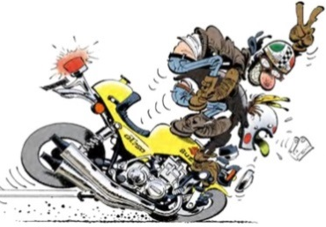
3. La sauvegarde du Portefeuille (2/2)
Profil
Dispositif de communication
Volumétrie CELCA
Tous les clients ayant un contrat souscrit entre le 01/01/2018 et le 16/06/2018
Envoi d’une lettre d’information
(dépôt poste autour du 25 juin)
Appel systématique quel que soit le profil début / mi juillet
La campagne d’appels (2 appels maxi) sera prise en charge par NATIXIS Assurances
57
contrats
Modèles de courrier n° 1 :
1
Les clients ayant souscrit avant le 01/01/2018 :
Surface financière > 1000 €
Cylindrée > 125 cm3
Envoi d’une lettre d’information
(dépôt poste autour du 25 juin)
Appel systématique quel que soit le profil début / mi juillet
La campagne d’appels (2 appels maxi) sera prise en charge par NATIXIS Assurances
408
contrats
Modèles de courrier n° 2 :
2
Modèles de courrier n° 3 :
Tous les autres clients :
clients ne faisant pas partie des campagnes 1 et 2
Envoi d’une lettre d’information
(dépôt poste autour du 25juin)
706
contrats
3
TOTAL
1 171
contrats
Effort commercial :
Maintien de l’ancien tarif à garanties équivalentes et frais de gestion offerts la 1ère année !!

Slide 10



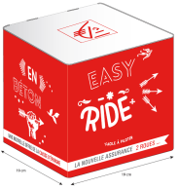





4. Communication et digital
Dispositif de communication :
En complément des affiches et dépliants agence, des bannières et vignettes internet qui s’adresseront à l’ensemble de nos clients, nous contacterons 2 cibles :
Clients âgés de - 18 ans détenteurs d’un scooter de + de 125 cm3
Clients détenteurs d’un contrat assurance 2 roues, 29 à 60 ans avec SF > 1 000€
  Dépôt poste le 29 juin 2018
Accélérateur client :
Une carte cadeau d’une valeur de 300 € sera offerte aux 20 premières souscriptions d’un contrat Assurance 2 ROUES (par Caisses - dès contrat définitif).
+ 20 cartes cadeau pour chaque CE pour les souscriptions en self-care sur Internet.
Ces cartes seront accompagnées d’un coffret autour du thème de la sécurité routière.
Dispositif digital à compter du 25/06 :
Animation Agence
Une offre disponible sur tous les canaux : agence, téléphone, internet fixe et mobile.
Toutes les agences recevront une boite en métal en forme de cube aux couleurs du 2 Roues comprenant des sachets de bonbons et 6 portes clés connectés.
Simulateur Tarif Express 2 Roues
Souscription en ligne sur Internet
Signature électronique à distance (SED)
Signature électronique mobile (SEM)
Et tentez de gagner…
Un panier gourmand FAUCHON par agence gagnante
et une Wonderbox « Passion Pilotage » d’une valeur de 49,90€ pour chaque collaborateur des agences gagnantes !
CRÉEZ LA PLUS BELLE MOTO… SANS MOTO !
Le jeu sera ouvert le 25 juin,
Cliquez sur le casque pour accéder au site

Slide 11


5. E-learning (individuel)
Attention pour les absents : il est impératif de réaliser l’E-Learning avant le 15 JUIN 2018. A compter de cette date, indisponibilité pendant environ 1 mois des outils E-Learning suite aux travaux de fusion.
Afin d’accéder à l’E-Learning, cliquez ICI puis sur l’onglet puis choisir
«E-LEARNING INTERACTIF, 3 leçons pour tout connaître »
► E-learning Interactif et individuel (environ 20 mn), comprenant :
L’univers du 2 roues
L’offre
La démarche commerciale

Slide 12

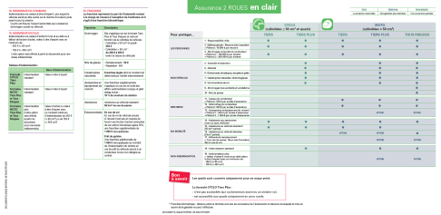
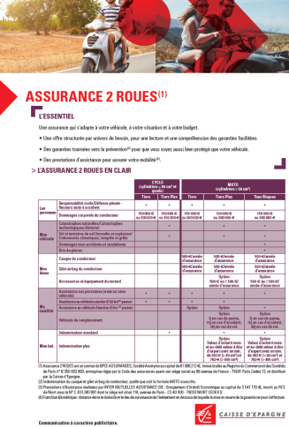

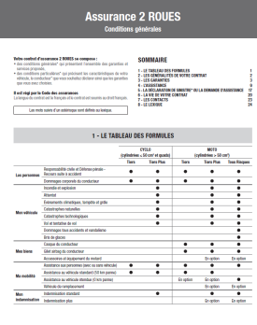
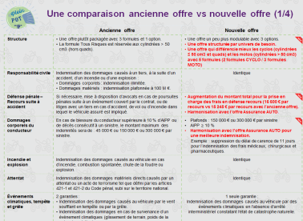
Les annexes à votre service
A votre disposition : le mini site
Le mini site présente l'offre et apporte au conseiller toutes les astuces de ventes ainsi que les clés permettant de s'approprier l’offre.
Il regroupe l’ensemble des supports mis à disposition du réseau.
Vous pourrez télécharger l’ensemble des supports clients et réseau sur le mini site, cliquez ICI pour y accéder.
Egalement à votre disposition, toutes les astuces de vente ainsi que les outils permettant de s'approprier l’offre :
La nouvelle Fiche du BOOK
OAV
La nouvelle Fiche Produit
Les Conditions Générales
Comparatif Nouvelle Offre VS ancienne

Slide 13



NOUVELLE OFFRE 2 ROUES : C’est parti !
Bonne route
à toutes et
à tous !
Assistance réseau :
BPCE APS
0825 006 018

Slide 14

Actualités de la semaine 23
Retrouvez chaque semaine toutes les actualités dans le brief DG / DUC / DA adressé aux managers et disponible dans la Rubrique Des Commerciaux en cliquant ICI.
Fichiers à traiter : Izicarte
Mobilité bancaire
PEL non-respect
Anti-résiliation
Surveillance
BANCA – Simplification des écrans de souscription d’un crédit renouvelable Izicarte
BANCA – Visuels bicentenaire
BANCA – Evolution du mode opératoire Offre diplômés au 1er juin
CREDIT – Evolutions des crédits jeunes dans Izivente au 1er juin
IARD – Conquête MRH & Santé Jeunes
IARD – Nouvelle Offre Assurance 2 roues
EPARGNE – Echéance potentielle EUROCIBLE 3
EPARGNE – Echéances Emprunt 5,10% Juin 2018 et Emprunt 4,15% Juillet 2018
MARCHE DES PROS – Action Conquête Grands Pros
MARCHE DES PROS – Révision Annuelle à fin avril
MARCHE DES PROS – Cenet
MARCHE DES PROS – Tarification
MULTICANAL – Suivi des n° de portable erronés– Myway
MULTICANAL – Suivi des GAB vides
MULTICANAL – Coquille Paperboard juin
DIVERS – Nouveau Référentiel des Documents d’Entreprise (RDE)

